Slide 1
Mitgliederversammlung Fraktion Bewegung und Sport
11.11.2022 Berufsschule Aarau

Slide 2
Traktanden MV 11.11.22
Begrüssung
Bericht aus dem Vorstand
Social Media fbs
Informationen aus dem alv Informationen aus dem BKS Informationen aus dem SVSS
Weiterbildungen
Verabschiedungen
Wahlen
Verschiedenes / Anträge

Slide 3
1. Begrüssung
.

Slide 4
2. Bericht aus dem Vorstand
Projekt SVSB „Corona-Massnahmen im Sportunterricht an BFS“
Untersuchungen
Erkenntnisse
SVSB
Situation nationale Meisterschaften
Situation kantonale Fussballmeisterschaft
steigendes Ausbildungsangebot BFS-SPO-LP

Slide 5
2. Bericht aus dem Vorstand
Mitgliedschaften in mehreren Fraktionen → 1x Fraktionsbeitrag
Verschiedenes: Haftungsfragen bei Dispensationen, Artikel und ihre Reaktionen
Aus den Mittelschulen: MAR Revision
Plattform Sek II : Lektionendotationen im Sport in der CH
Schwimmunterricht Volksschulen

Slide 6
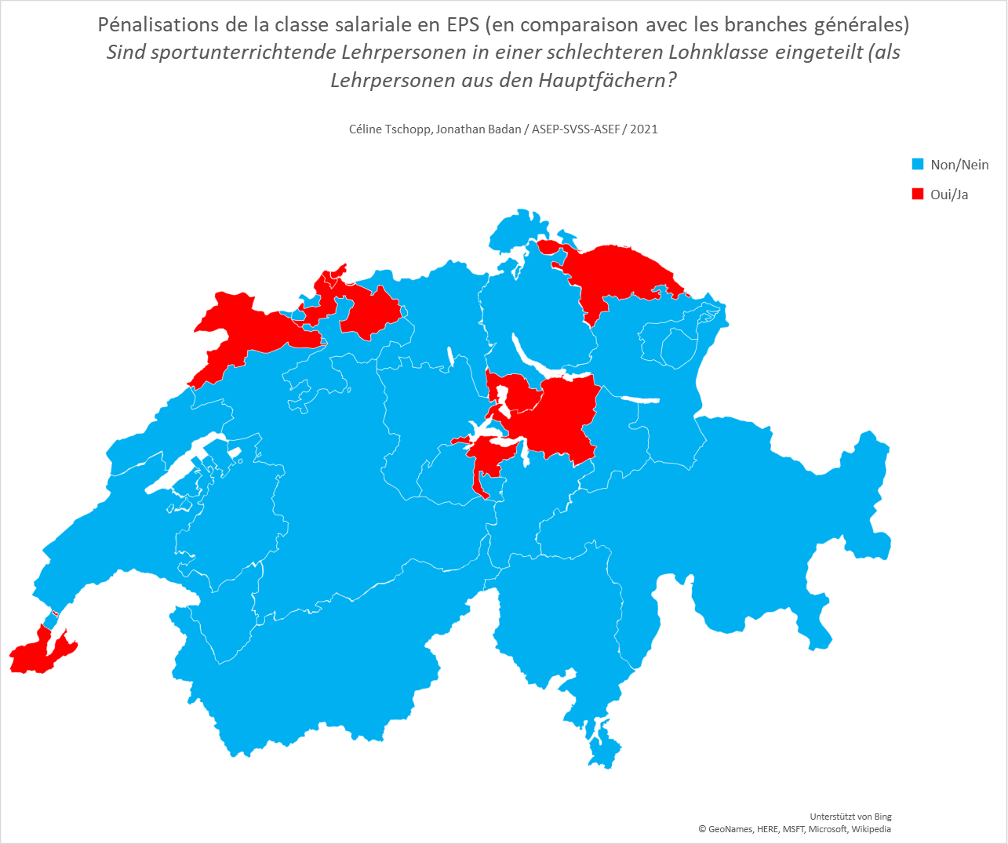
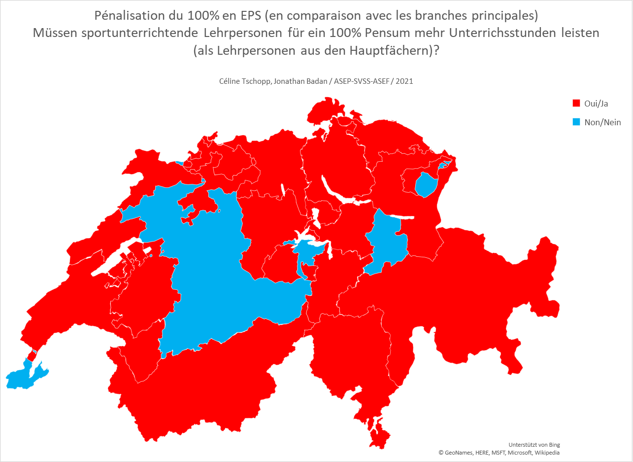
Lektionen Dotation in der CH Sek II

Slide 7
Arbeitsgruppe BS Sek I
Ausgangslage:
In gewissen Sportdisziplinen, namentlich Geräteturnen, aber auch LA und allg. Fitness haben immer mehr SuS Probleme, sogar die Mindestan-forderungen gem. LP 21 zu erreichen.
Erkenntnis:
Es bestehen Gaps bei den Ansprüchen der BS-LP an die SuS zwischen den Stufen PS <-> Sek I und Sek I <-> Sek II
Konsequenz:
AGr BS Sek I gegründet, um Problemfelder & Schwachpunkte im Sportunterricht zu identifizieren und Lösungen zu erarbeiten

Slide 8
Problemfelder (und Lösungsansätze?)
Problemfelder (gemäss vorgängiger Eingaben bzw. Voten)
Niveau Geräteturnen fällt immer mehr
Allgemeine körperliche Fitness ebenfalls (Kraft, Ausdauer, Bewegl.)
Lösungsansätze / mögliche Stossrichtungen
Best-Practice
Zusätzliche Sportlektion
Aufmerksam machen, Abnahme Fitness/
Sportlichkeit/ Sportbildung untersuchen
4. 1h Bewegung Pflicht (da Wirtschaft Kinder immer mehr an PC zwingt)
5. ausgebildete Sportlehrpersonen in Primarstufe anstellen (zu gleichem Lohn; 2 Fliegen auf einen Schlag (Ressourcenknappheit; Qualitätssteigerung)

Slide 9
3. Social Media fbs
Neuer Auftritt auf Instagram "fbs.aargau"
Die Webseite bleibt bestehen.
Einladungen und wichtige Informationen
werden weiterhin per E-Mailversand zugestellt.

Slide 10
4. Informationen aus dem alv
Roger Sax

Slide 11
4. Informationen aus dem BKS
Simon Best
Verordnungsänderung Freiwilliger Schulsport
Änderungen im freiwilligen Schulsport ab 1.1.2022
Stärkung kantonale Schulsport-Wettkämpfe ab 2022
Schweizerischer Schulsporttag 2023: 26. Mai 2023 in Brugg / Windisch
Info- und Vernetzungsanlass Freiwilliger Schulsport
School Dance Award 2023
Kommunikation
Diverses (Neue NDS, Schulfussball, Learn To Curl, Padel-Tennis)

Slide 12
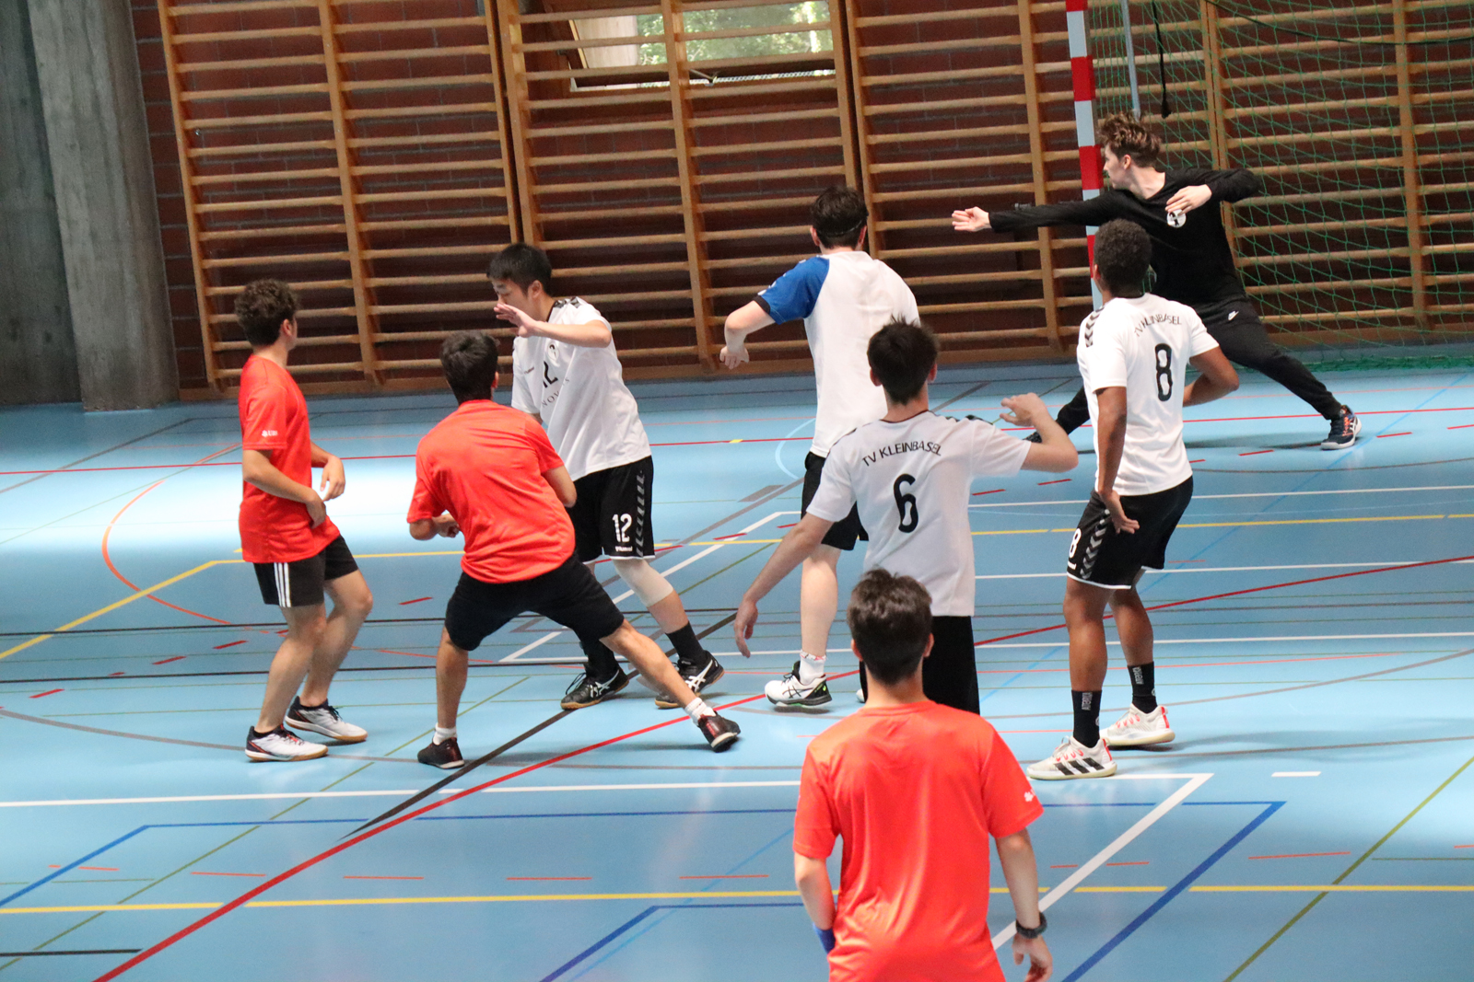
Kantonale Schulsportwettkämpfe
Stärkung der kantonalen Schulsportwettkämpfe im Hinblick auf den SSST 2023
Bis 2019: Wettkämpfe in 6 Sportarten (Badminton, Basketball, Handball, Unihockey, Volleyball, OL)
Im 2023 (und danach) sollen in möglichst vielen der 12 Disziplinen des SSST kantonale Ausscheidungswettkämpfe stattfinden.
Organisation der Wettkämpfe durch Kantonalverbände, Vereine, Schulen (Lehrpersonen)

Slide 13
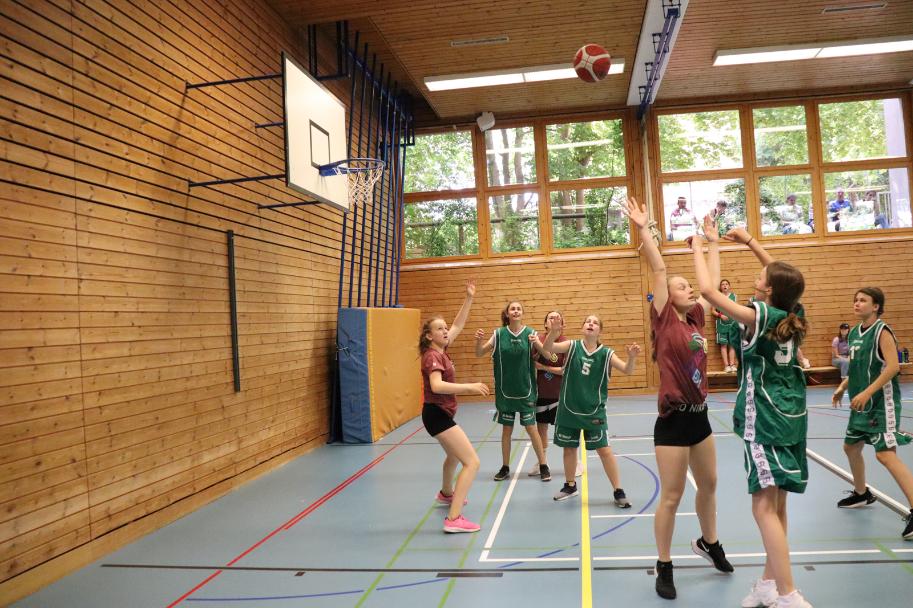
Kantonale Schulsportwettkämpfe
Schüler*innen (SuS) sollen im Rahmen der Schule die Möglichkeit haben an kantonalen Schulsportwettkämpfen teilzunehmen.
Die Wettkämpfe sind für alle Aargauer SuS der entsprechenden Kategorien
Im Zentrum steht die Freude an der Bewegung!
Die Wettkämpfe in der Kategorie 7.-9. Klasse gelten als Qualifikationswettkämpfe für den SSST
Die Wettkämpfe gelten als Schulanlässe und finden vorwiegend unter der Woche statt. Teilnehmende SuS und LP's dürfen dem Unterricht fernbleiben!

Slide 14
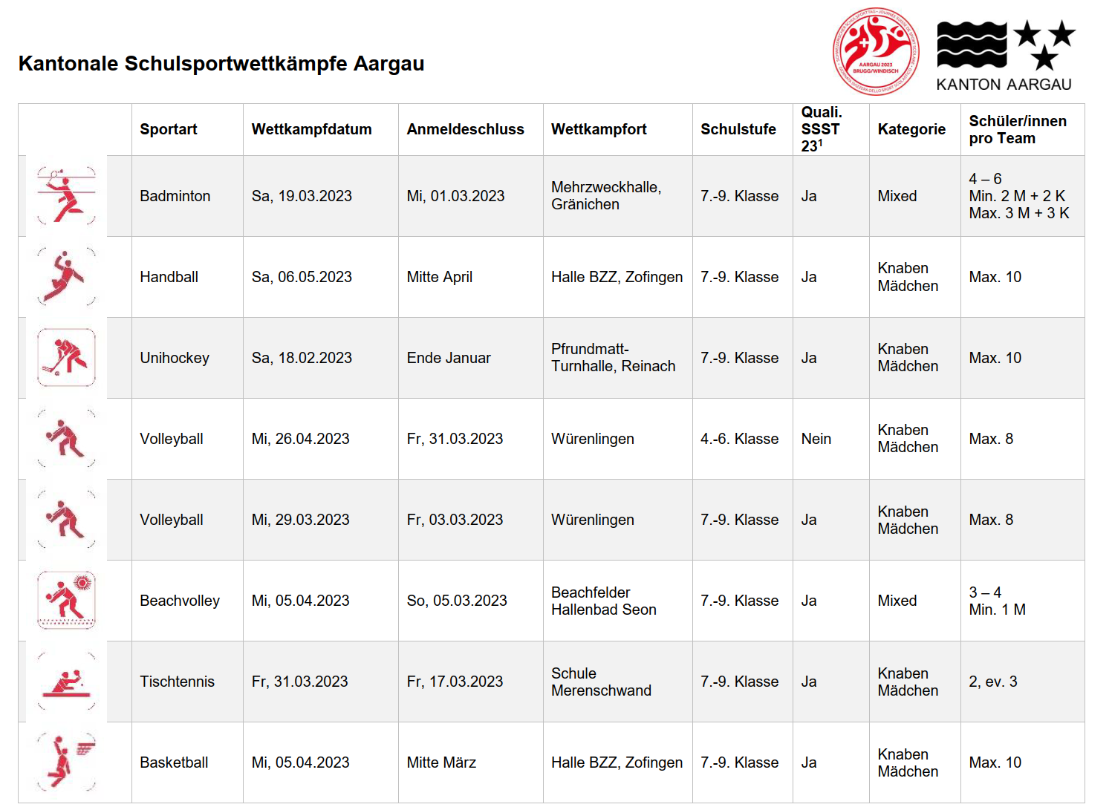
Kantonale Schulsportwettkämpfe
Überblick Schulsportwettkämpfe
www.schulen-aargau.ch/schulsportwettkämpfe

Slide 15
Schweizerischer Schulsporttag 2023
Der Kanton Aargau ist Organisator des SSST im 2023 (26. Mai)
Grösster Schulsportanlass der Schweiz (Fokus auf SuS des letzten obligatorischen Schuljahres)
Wettkämpfe in 12 Sportarten
Badminton, Basketball, Beachvolleyball, Geräteturnen, Handball, Leichtathletik, OL, Polysportive-Stafette, Schwimmen, Tischtennis, Unihockey, Volleyball
Standort: Brugg
Wenn jemand Interesse hat mitzuwirken, darf er/sie sich gerne melden!
Gastgeber 2023
Notes:
12 Sportarten: Badminton, Basketball, Beachvolleyball, Geräteturnen, Handball, Leichtathletik, OL, Polysportive-Stafette, Schwimmen, Tischtennis, Unihockey, Volleyball qualifiziert haben.

Slide 16
Sportinfrastruktur
Würenlingen
Volleyball
Siggenthal
Unihockey
Brugg/Windisch
LA
Geräteturnen
Tischtennis
OL
Handball
Polysportive Stafette
Schwimmen
Basketball
Würenlingen
Vindonissa
Eröffnungsfeier
Baden
Beachvolleyball
Birr
Badminton

Slide 17
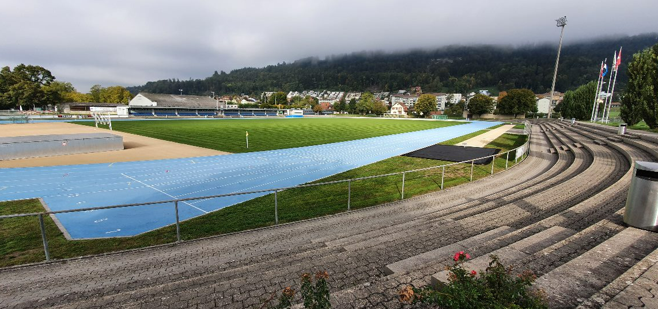
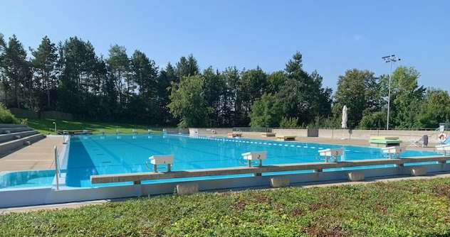
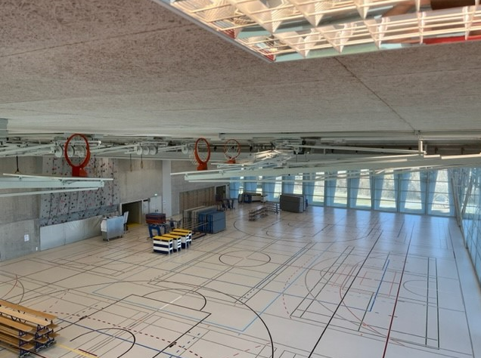
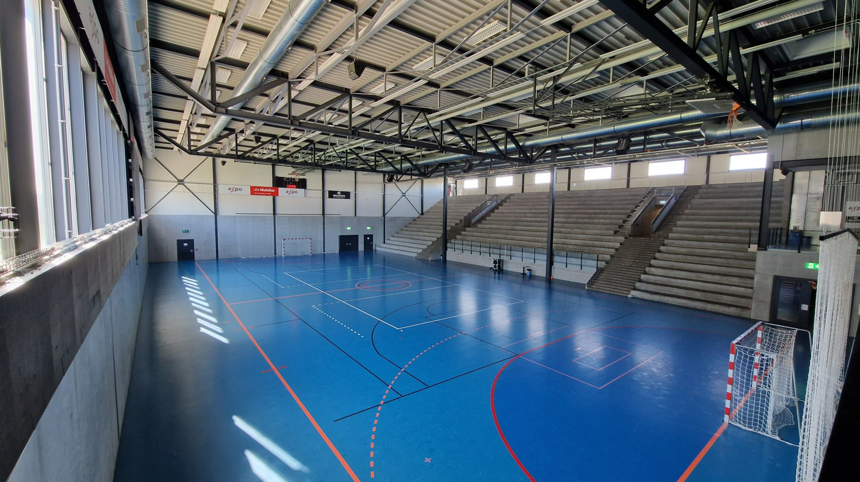
SSST 2023

Slide 18
Schulfussball und CS-Cup
Infos Jürg Klingelfuss, Verantwortlicher Resort Schulfussball beim AFV, verantwortlich für CS-Cup
Neu können pro Heimspiel des FC Aarau mindestens eine Schulklasse mit zwei Begleitpersonen in den Genuss von kostenlosem Eintritt für die Stehrampe kommen. Geplant ist eine kurze Begrüssung und Info einer offiziellen Person, ein selbstständiger Matchbesuch und wohl ein kleines Goodie.
Bei Interesse Kontakt aufnehmen mit mir: klingelfuss.juerg@football.ch

Slide 19
Diverses
Info- und Vernetzungsanlass FSS
SDA 2023
Kommunikation Kanton <-> Sport-LP's
Learn To Curl
Paddle-Tennis
Neue NDS

Slide 20
4. Informationen aus dem SVSS
Céline Tschopp

Slide 21
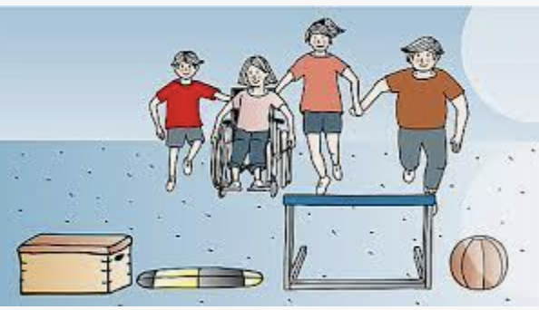
5. Weiterbildungen – Angebote 2023
Besonderes:
Sport in – Sporttage für alle
Ideen zur Gestaltung von herausfordenden
Bewegungsangeboten für alle!
Leitung: Stefan Häusermann
Ort / Daten:
Brugg, 4.5., 25.5., 18.00-21.00 und 1.6.23, 18.00-19.00
Anmeldungen unter: https://www.ph.fhnw.ch/weiterbildung/?sort=Titel&direction=asc&keyword=&OnlyActive=1&fltThema=19&fltType=1

Slide 22
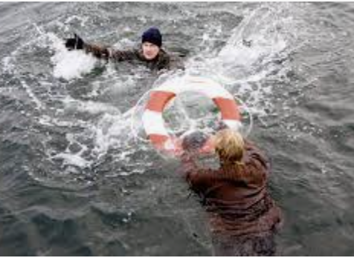
Ausgewählte Angebote 2023:
SLRG – Angebote Rettungsschwimmen
von Kathrin Heitz
WK «Basis» und «Plus Pool» Aarau,18.3. und 29.4.2023, 13.00-15.30
WK BLS-AED-SRC
Aarau, 18.3. und 19.4.2023, 9.00-12.00
Modul «See» Beinwil am See, 2.9.2023, 8.30-17.00
Modul «Basis» und «Plus Pool» Aarau, 3.6. und 28.8.2023, 8.30-17.00

Slide 23
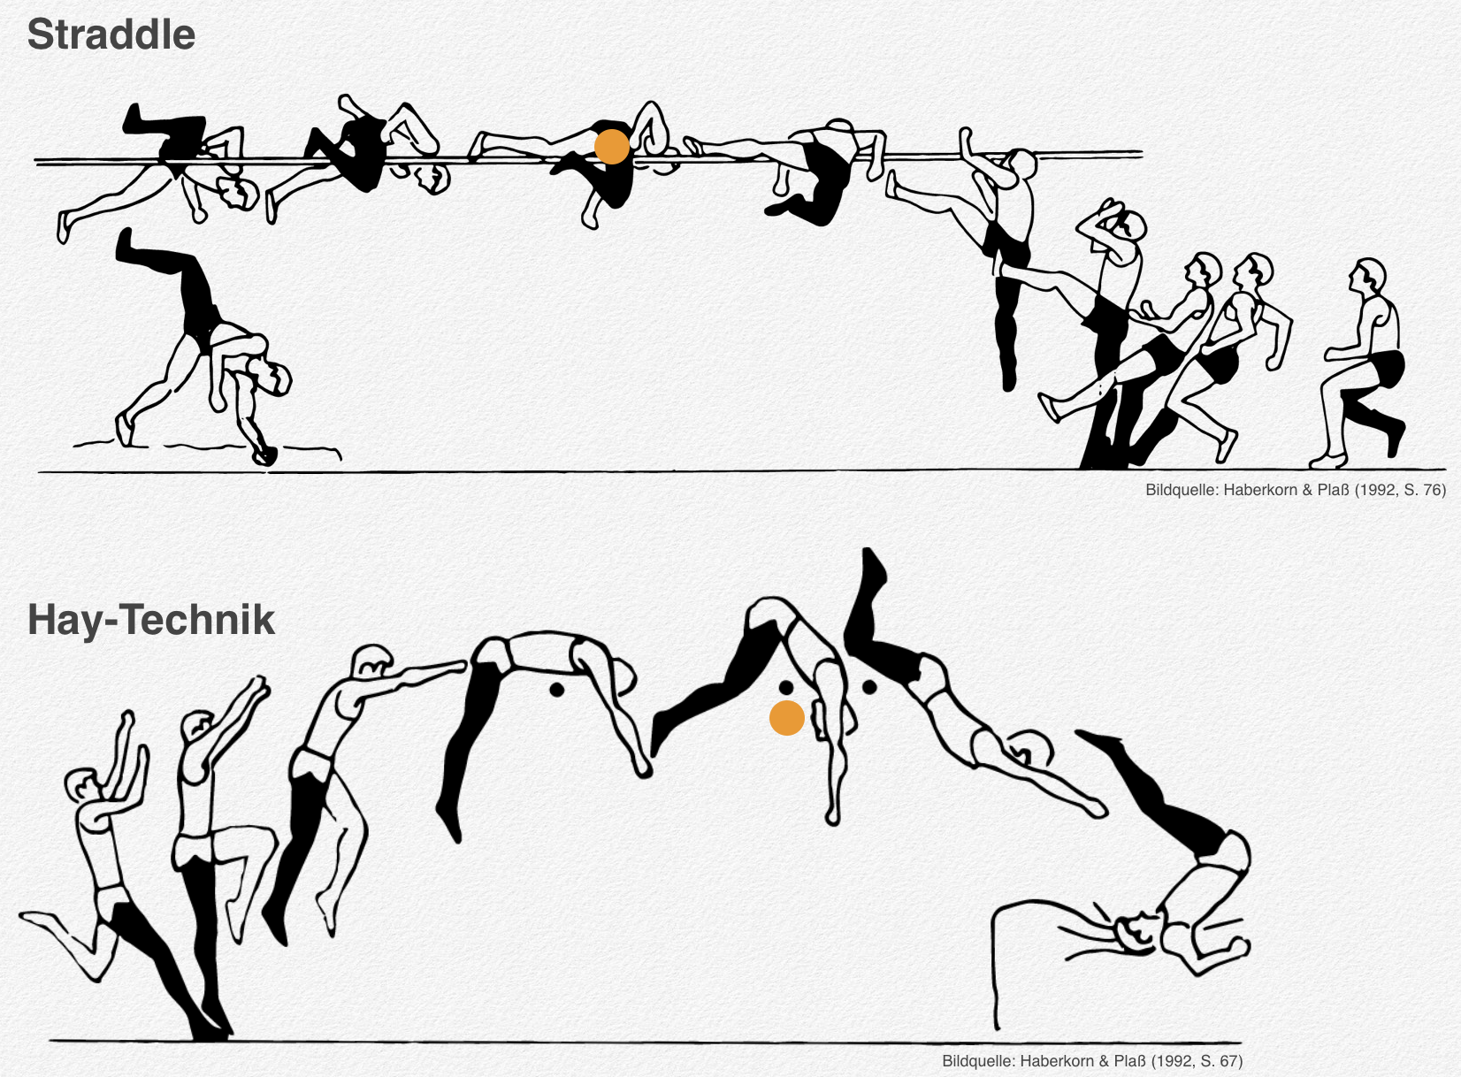
Kompetenzorientierung
Aufgaben zu Hochsprungtechniken Brugg, 13.5.2023, 8.30-12.00 Katja Schönfeld
Praxisbegleitung: Kompetenzorientierter Sportunterricht Brugg, 13.9. , 23.11.23 und 20.3., 5.6.24 Franziska Röthlisberger

Slide 24
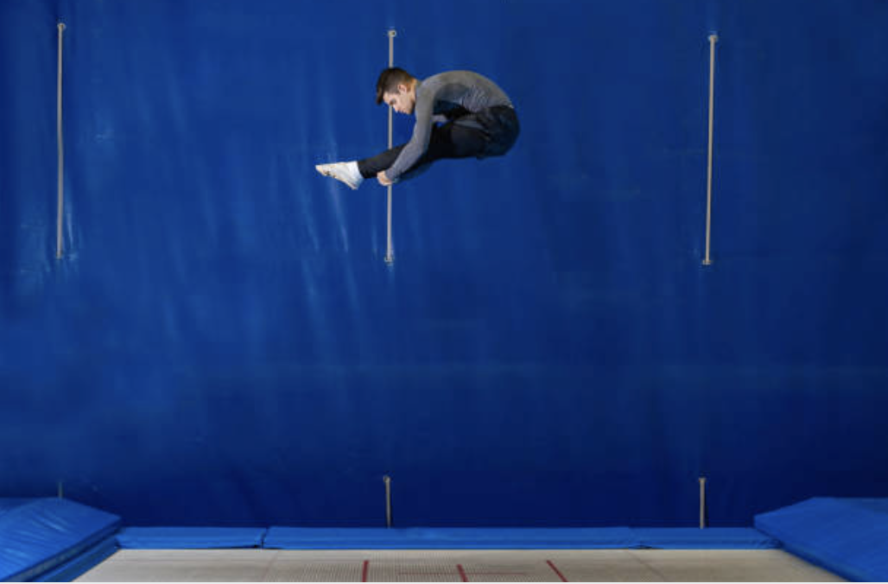
Individualsportarten 1
Trampolin anwenden Brugg, 12.9., 13.9. und 19.9., 20.9.23
René Plüss

Slide 25
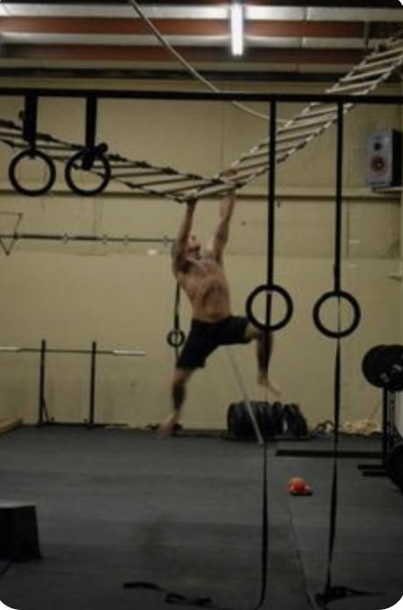
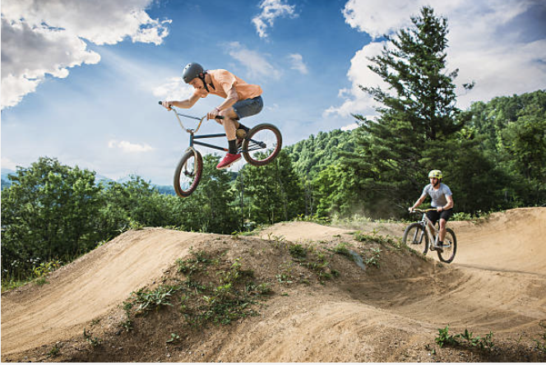
Individualsportarten 2
Ninja Warrior – Ideen für den Zyklus 3 Brugg, 27.9.23, 14.15-17.45, Patrik Frei
Rollen und Fahren auf dem Punptrack Brugg, 3.6.23, 8.30-12.00, Thomas Pierer

Slide 26
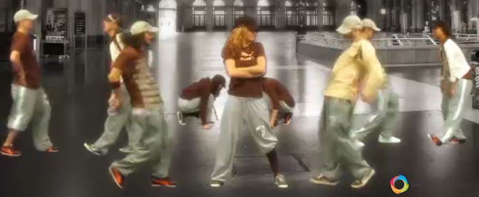
Tanzen
HipHop / Streetdance Wettingen, 6.11., 13.11. und 20.11.23, 18.30-20.00, Cécile Gmünder

Slide 27
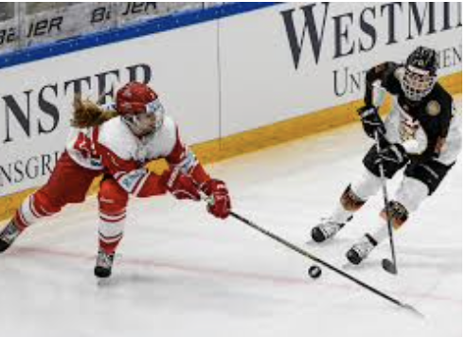
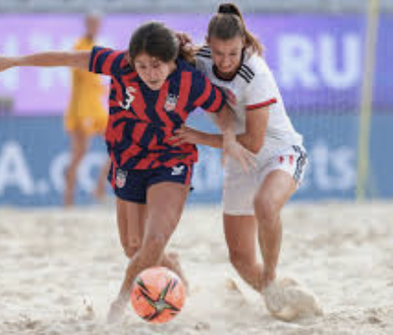
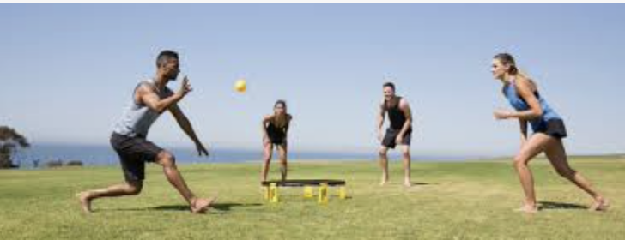
Spielsportangebote
Auf dem Eis mit Stock und Puck Aarau, 1.9.23, 16.00-18.00, Matthias Plüss
Beach Soccer Kurs Aarau, 9.5., 16.5., 23.5.23, 17.00-19.00 Angelo Schirinzi
Roundnet / Spikeball Solothurn, 16.9.23, 13.30-17.00, Ramon Felix und Stefan Müller

Slide 28
J+S Angebote
Weiterbildung für J+S-Schulsport-Leitende
GoEasy, Siggenthal, 25.3.23
Kursleitungskader J+S, BKS
J+S-Weiterbildung für Sportlehrpersonen
Lenzerheide, 8.12., 16.30 -10.12.23, 16.00
Kursleitungskader J+S, BKS

Slide 29
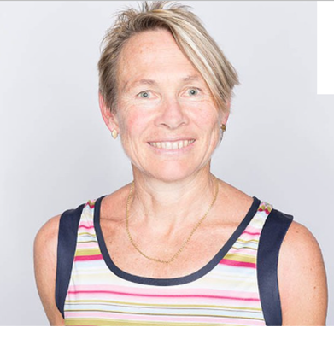
7. Verabschiedungen
Esther Reimann
Langjähriges Mitglied im Verband und dem Vorstand
Unermüdlicher Einsatz für die Aus- und Weiterbildungen
Sportlerin ein Leben lang
DANKE VELL MOL ESTHER!

Slide 30
8. Wahlen
Der Vorstand
Matthias Hügli
Antonino Giangreco
Marianne Schindelholz
Christine Brozzo
Rolf Laager
Pascal Soldati
Neuzugänge
Brigitte Hunziker
Stefan Frei

Slide 31
9. Verschiedenes / Anträge

Slide 32
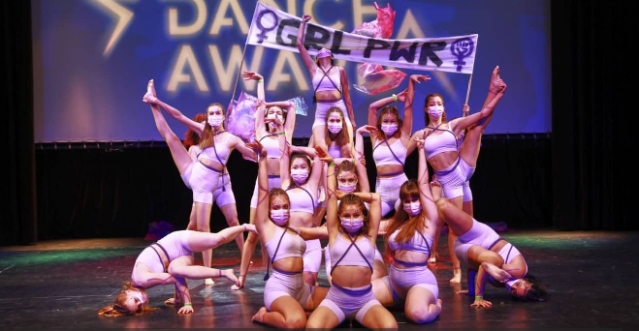
Let the show begin… Attitude: Tanzgruppe der NKSA

